Slide 1

Programozható elektronikák alkalmazásai Kompakt okos otthon létrehozása mikrokontrollerekkel
Készítette
Bagoly Gábor – OOHQ3E
Programtervező Informatikus
Témavezető
Dr. Geda Gábor
Egyetemi Docens
Opponens
Dr. Tajti Tibor Gábor
Egyetemi Docens
Eger, 2023

Slide 2
Téma megközelítése
Okos otthonok napjainkban.
Számos okos otthon rendszerek hátrányai:
Egyes eszközök csak bizonyos rendszerekkel kompatibilisek.
Oda kell figyelni, hogy melyek azok a rendszerek, amiben használhatóak.
Nehezen vegyíthető több eszköz.
Finanszírozási tényezők.
Csak egy platformon elérhető kezelő felület.
Olyan rendszer kialakítása, ami erre ad megoldást.

Slide 3
Célok
Belátás egy ilyen rendszer működésébe.
Különböző programozható eszközök alkalmazásának jobb megismerése.
Egy olyan általános kezelőfelületet létrehozása, amit könnyen tud a felhasználó használni.

Slide 4
Felhasznált technológiák
Verziókövetéshez: GitHub https://github.com/OOHQ3E/smarthome
Adatbázis terv létrehozáshoz: dbdiagram.io
Kapcsolási rajzok elkészítéséhez: Fritzing
Működési ábra létrehozáshoz: PlantUML
Felület teszteléshez: Cypress
Ikonokhoz: Fontawesome
Mikrokontroller programozáshoz: C++ programozási nyelv és Arduino IDE
Webfelület létrehozásához: HTML, PHP, Tailwind CSS
Eszközkommunikációhoz: Javascript, jQuery
Szenzoros adatok megjelenítésére: Chart.js
Adatbázis: MySQL

Slide 5
Megvalósított projekt
Laravel keretrendszerrel készített webes alkalmazás.
Alkalmazott hardveres eszközök:
Raspberry Pi 4B: webszerver és Wi-Fi router.
NodeMCU – ESP-WROOM-32: Wi-Fi-s mikrokontroller.
DHT22: hőmérséklet és páratartalom szenzor.
RFID-RC522: RFID kártyaolvasó.
ESP-32 CAM: Wi-Fi-s mikrokontroller kamera perifériával.

Slide 6
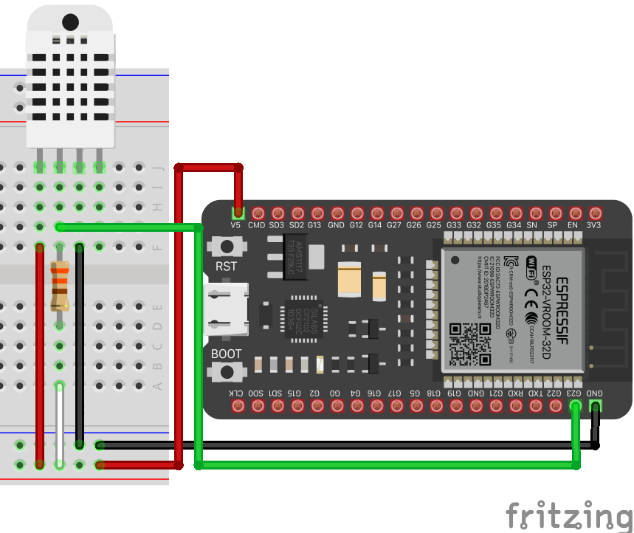
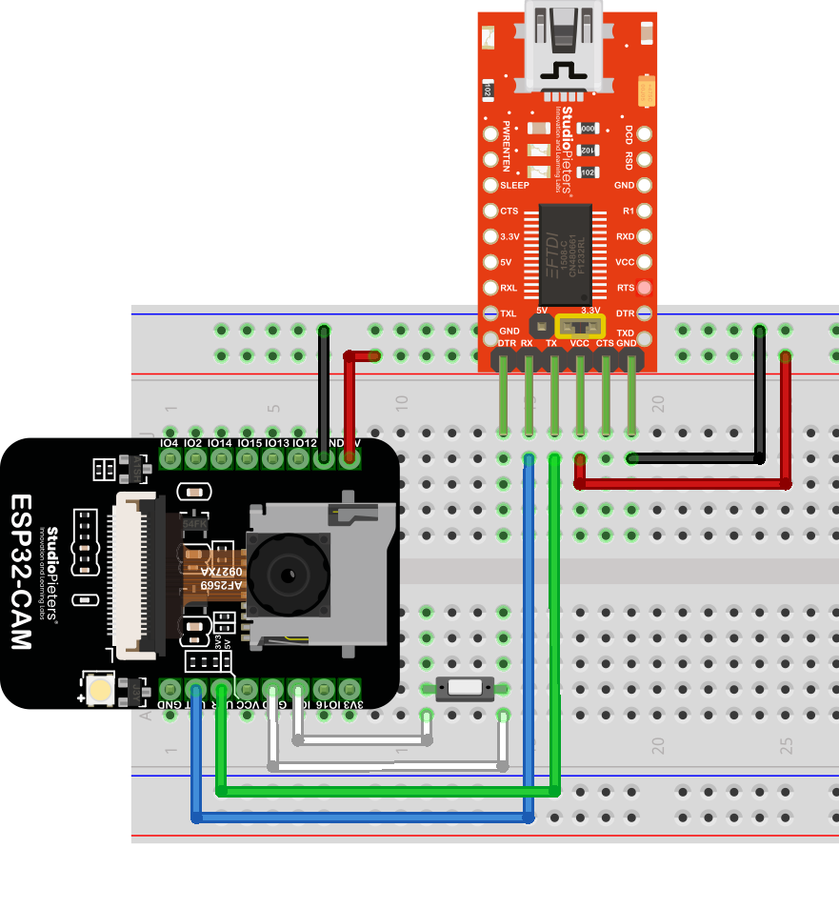
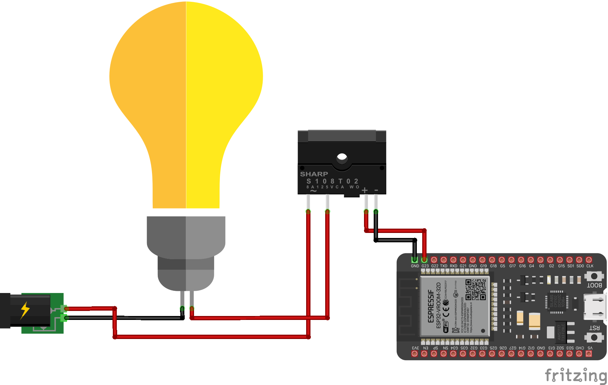
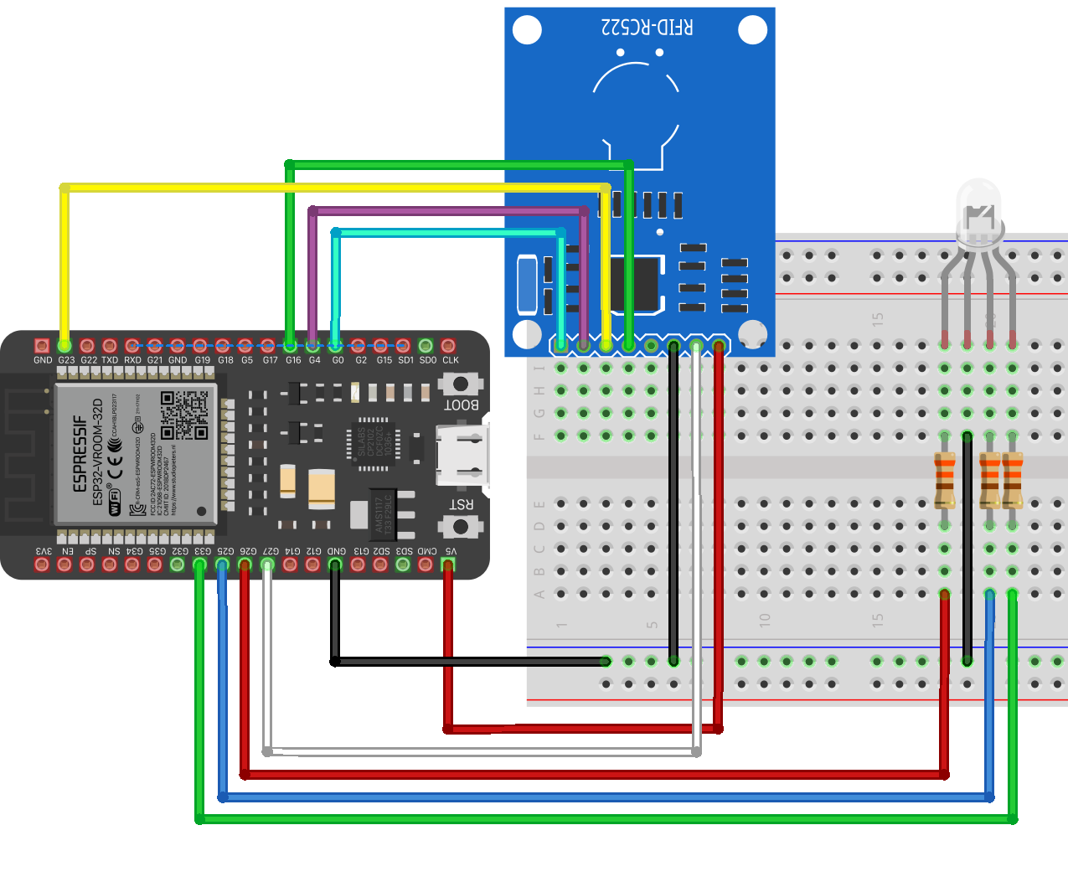
Megvalósított eszközök kapcsolási rajzai

Slide 7
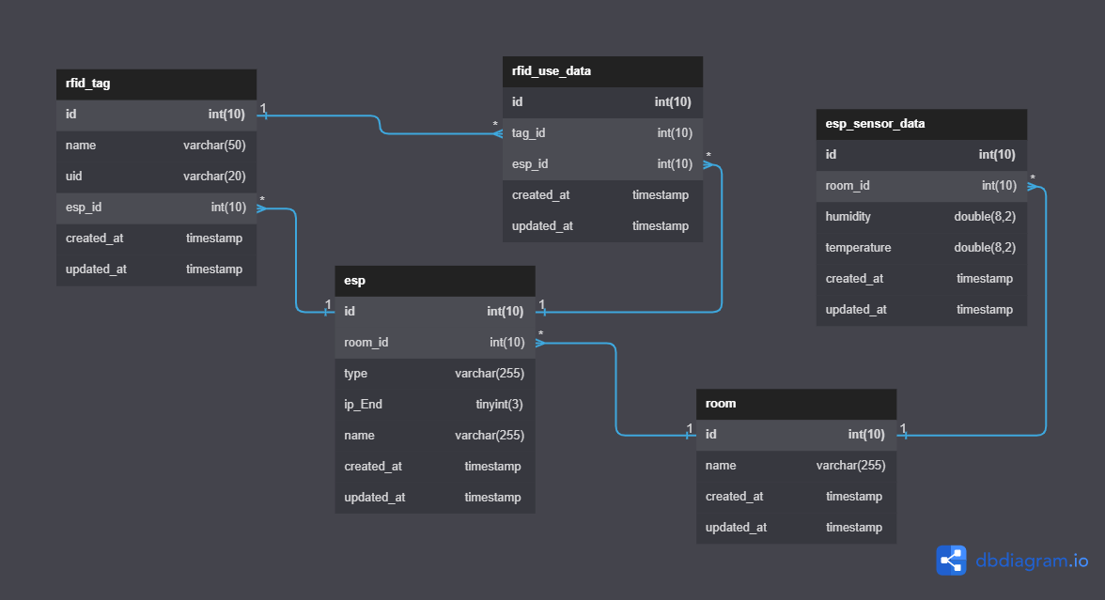
Adatbázis modellje

Slide 8
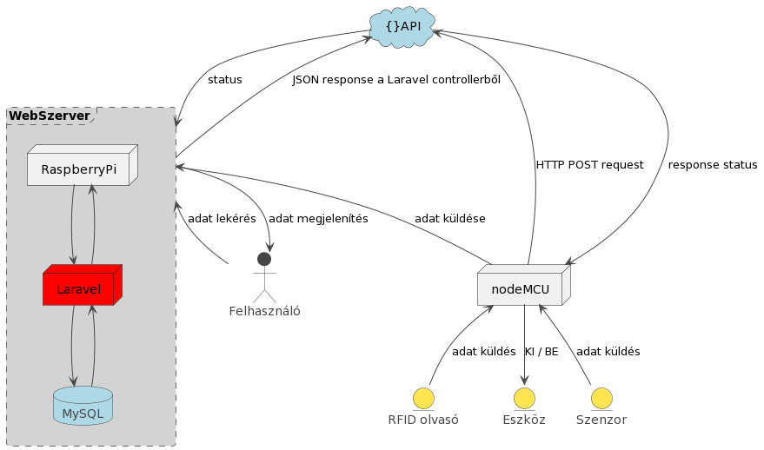
Rendszer működése

Slide 9
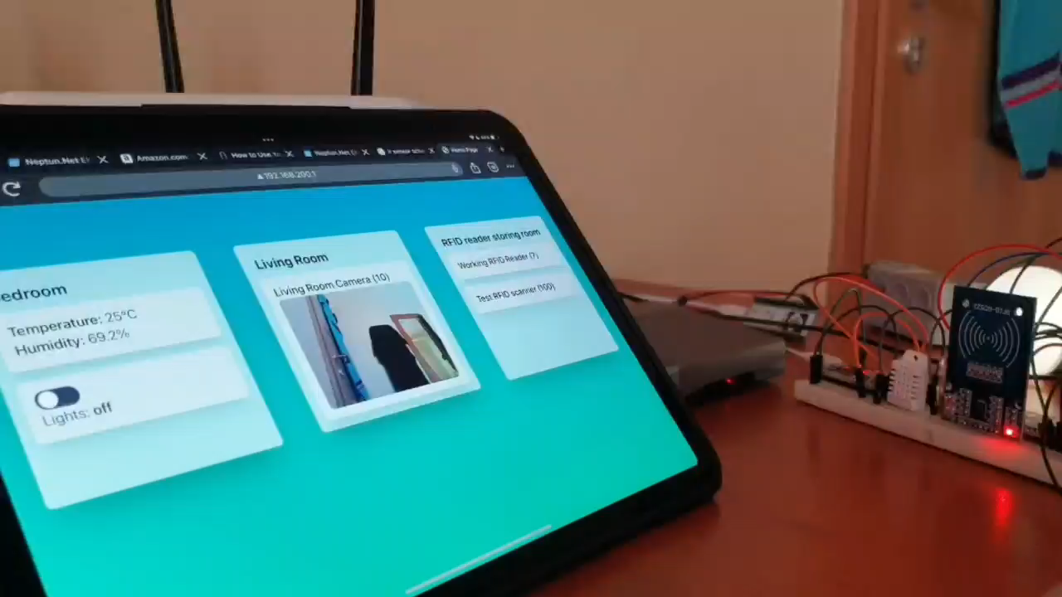

Slide 10
Tesztelések a fejlesztés során
Manuális:
Olyan funkciók tesztelése, amihez kell külső beavatkozás, nem lehet automatizálni.
Eszköz ki-be kapcsolása.
Kamera működése.
RFID kártyaolvasó használata.
Automatizált:
Olyan funkciók tesztelése, amihez nem kell külső beavatkozás.
Ehhez Cypress volt alkalmazva.

Slide 11
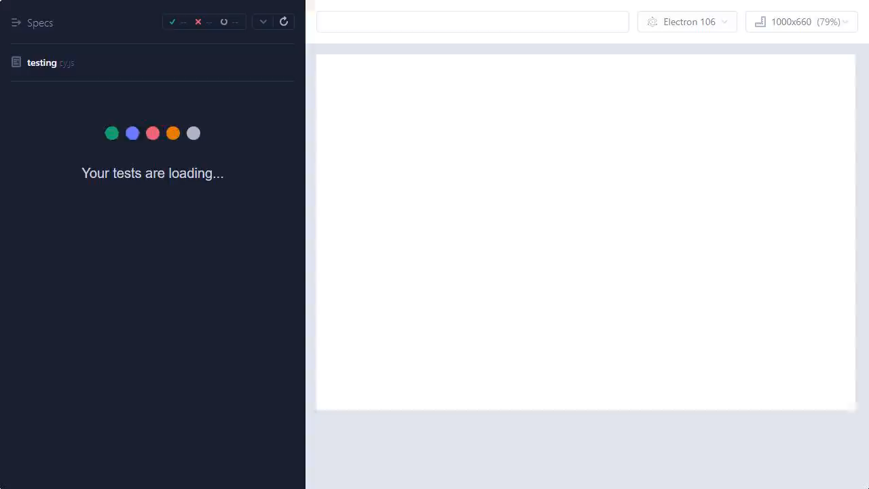

Slide 12
Projekt során felmerült kihívást jelentő problémák és megoldásaik
Kamera kép megjelenítése az oldalon.
Kamera kapcsolódás jelzés a webfelületen.
RFID kártya adat átküldése webfelületre beolvasáskor.
Notes:
Miért is jelentett problémát az adott rész: pl több oldalon megjelenítés több kliensen

Slide 13
Jövőbeli tervek
Open source termékként kiadni.
Átváltás MQTT-re, hogy okos eszközöket is lehessen beintegrálni.
Több nyelv támogatása.

Slide 14
Konzulensi kérdések
Lát-e további fejlesztési lehetőséget a csatlakoztatni kívánt eszközök egységesebb kezelhetőségére?
Hogyan valósítaná meg azok gyors, egyszerű csatlakoztatását, ugyanakkor biztonságos használatát?
Milyen hasonlóságot és különbözőséget lát az Ön fejlesztése és a piaci termékek vonatkozásában ezen a területen?
Notes:
MQTT protokoll használata, ami az egységesebb csatlakozásra, és kezelésre ad lehetőséget, és szintén lehetőséget ad például Google Assistant alkalmazására.
Biztonságosabb egy szimpla HTTP kérésekkel működő rendszer helyett az MQTT.
Hasonlóságok: létező open source okos otthon rendszerek, mint pl a Home Assistant, és az OpenHAB, támogatják az ESP-ket is.
Különbség: árbeli különbség, vagy az hogy Google Home-mal párosítható legyen, nagyobb fejlesztő csapat.

Slide 15
Opponensi kérdések
Milyen tesztelési és debuggolási lehetőségek vannak mikrokontroller használatakor?
Milyen tesztelési lehetőségeket használhatunk Android alkalmazás fejlesztésekor?
Notes:
Mikrokontroller tesztelés és debugolás:
Arduino IDE mint debugolási lehetőség. Soros monitorra adat kiírás. Multiméteres tesztelés. Kizárólagosan manuális tesztelési és debugolási lehetőségek.
Fontolgattam az Android fejlesztést a projekthez, de az megkötné hogy milyen eszközön lehetne csak használni ezért is lett webfelület amit majdnem minden eszközön el lehet érni, de azt Firebase Test Labbal lehetne, mint például a weblapon a Cypress automatizált tesztelés, vagy Java jUnit teszt, vagy a logcat használata, meg ugye manuális tesztelés
Hogy ha chromeon akarok tesztelni akkor van ilyen chrome debugger amikor géppel kötöm össze és az alapján debugolni a webfelületet.

Slide 16
Köszönöm a figyelmet!

